Slide 1
Proyecto Vertical Salud SAP
Soporte Mesas de Servicio
Enero 2017

Slide 2
Agenda
Mundo SAP
Alcance de la solución
Cambios en aplicaciones
Integraciones
Salida en vivo
Esquema atención
Catálogo de servicios SAP
8 – 10 Accesos SAP
11. Errores de accesos
12. Más errores frecuentes
13. Radicación de incidentes

Slide 3

1
Mundo SAP
¿QUÉ ES SAP?
SAP AG es una empresa multinacional alemana fundada en 1972 dedicada al diseño de productos tecnológicos de gestión empresarial.
SAP- (Sistemas, Aplicaciones y Productos)
Es un aplicativo o sistema informático integrado donde la información se transa con varias áreas de negocio y de apoyo en tiempo real.
En Salud permite registrar las atenciones de pacientes, con trazabilidad de los profesionales, tipología de servicios que se le han prestado, así como las características del servicio y la estructura de la entidad que lo presta.
Procesos cubiertos:
Admisión, agendamiento, Historia Clínica (Cons. Externa y hospitalaria), liquidación de honorarios médicos y facturación a clientes
Actualiza en línea los inventarios, la contabilidad y los costos del negocio
Genera reportes asistenciales y administrativos
Permite gestionar el mantenimiento de las sedes de salud y la metrología de dispositivos médicos

Slide 4











Slide 5
2
Alcance de la solución
Incremento en las expectativas del paciente
Escenarios de salud cambiantes
Operaciones efectivas y eficientes
Cuidado clínico colaborativo
Cirugía
Salud ocupacional y empresarial
Servicios Ambulatorios
Patología
Salud Oral
Inmunización
Laboratorio Clínico
Medicamentos e insumos
Hospitalización (Clínica el Bosque)
Apoyo Diagnóstico
Agendamiento
Admisión
Honorarios Médicos
Facturación venta
Reportes ISH
Compras
Inventarios
Activos fijos
Contabilidad
Costos
Mantenimiento
Reportes ERP
4
Compensar
Consorcio Salud
Clínica El Bosque

Slide 6
3
Cambios Aplicaciones
1. Se reemplazarán por SAP los siguientes aplicativos asistenciales :
Vitalsys: historia clínica del paciente.
Orartec: sistema de información de salud oral.
Labsys: sistema de información de laboratorio clínico.
Sysvac: sistema de información de vacunación.
Syfus: sistema de información para cirugía para facturación.
Med Studios: sistema de información para patología
2. Las operaciones de compras, traslados de inventarios, activos fijos, contabilidad, costos, mantenimiento y metrología de dispositivos médicos se realizarán por SAP , antes en Seven

Slide 7
4
Integraciones
Datalab - Laboratorio
ENTERPRISE
Medicamentos
IVR
SAC
SEVEN
HC
DT
PAI
WMS
Medicamentos
Recaudo
Seven – ERP Caja
Inventarios
Historia Clínica – Visores Vitalsys y Oraltec
Call Center
Digiturno
Vacunación- Secretaria de salud

Slide 8
4
Integraciones
Autorizaciones
SSAS
SIR
CURAM
SISPOS
ONBASE
REGISTRO CLIENTE
SICU
TRANSAR
CTC
Histórico Incapacidades
Imágenes
Validación de Derechos
Gestión de Riesgo
Visor Historia Clínica RIC
Transacciones en línea

Slide 9
5
Salida en vivo
Roll Out 1
En – Feb 2017
Calle 67
Roll Out 2
Marzo 2017
Calle 134
Roll Out 3.1
Mayo 2017
Cale 125
Calle 13
Call-center
ERP
Calle 145
Patología
Clínica el Bosque
Calle 98
Colina
Acueducto
Calle 127
Avda. 1 Mayo
Roll Out 3.2
30 mayo 2017
Chía
Roll Out 4.1
10 Julio 2017
Cra30
Roll Out 4.2
24 Julio 2017
Kennedy I
Zipaquira
Suba
Calle 94
Calle 26
Fontibon
Facatativa
Álamos
Calle 80
Kennedy II
Kennedy III
Soacha
Candelaria
SES
Calle 42
Apogeo

Slide 10
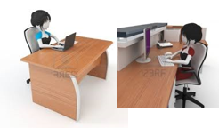


6
Esquema Atención
Solicitudes – 60 tipos
NIVEL 2 SAP COMPENSAR
Datos Maestros
Gestión de identidad
Roles SAP Ulas Módulos SAP
Basis
Técnico
USUARIOS COMPENSAR
SERVICE DESK
COMPENSAR
CA SDM
I
nc
I
dentes
-
47 t
i
p
o
s
USUARIOS CLINICA DEL BOSQUE
SERVICE DESK
BOSQUE
SW POR CONFIRMAR
SAP SOLMAN
INTEGRACION
USUARIOS CONSORCIO
SERVICE DESK
CONSORCIO
CHERWELL
NIVEL 3 ESPECIALIZADO SAP IBM
Fábricas SW
Nivel 1.0
Mesas de servicio
Notes:
Definir capacidades adicionales para soporte
Citar,: Luis miguel, david medina, lorena

Slide 11
7
Catálogo Servicios
Funcional
Gestión de usuarios
Creación y/o modificación de usuarios y permisos
Gestión de Datos Maestros
Gestión de Datos Maestros PYS
Soporte funcional ERP SAP
Solicitudes e incidentes de:
Retirar usuarios y/o permisos
Gestionar incidentes de acceso
Crear, modificar o retirar roles de acceso
Creación, modificación o inactivación de Datos Maestros Recursos
Creación, modificación o inactivación de Datos Maestros Terceros ( BP SAP)
Creación, modificación o inactivación de Datos Maestros Contables
Creación, modificación o inactivación de Datos Maestros de estructura y genericos de los modulos de SAP
Incidentes de Datos Maestros SAP
Incidentes con el flujo de Datos Maestros
Ventas Generales
Mantenimiento y metrología
Facturación ventas generales
Operaciones de recaudo
Operaciones de cobranza
Gestión de Compras
flujo de cotización y compra
Gestión Logística WMS
Gestión Logística SAP
Cuentas por Pagar
Gestión de pagos
flujo de egresos
Gestión Contable
Gestión de Costos
Tesorería
Activos fijos
flujo de activos fijos
Soporte Funcional SAP – Vertical Salud
Solicitudes e incidentes de:
Ventas Servicios de Salud
Administración de Contratos venta prestación salud
Facturación venta prestación Salud
Honorarios medicos prestacion salud
Creación de agenda
Agendamiento
Admisiones
Historia Clínica
Generación de Reportes SAP
Solicitudes e incidentes sobre reportes de :
perfiles, usuarios y licenciamiento
flujos de datos maestros
Flujos BPM SAP
ERP SAP
ISH SAP
BW
3 solicitudes
1 incidente
5 solicitudes
6 incidentes
17 solicitudes
17 incidentes
8 solicitudes
8 incidentes
6 solicitudes
6 incidentes
5 Servicios – 77 Requerimientos

Slide 12
7
Catálogo Servicios
Técnico
Servicios a Estaciones de Trabajo
Fallas, consultas y solicitudes de:
Soporte Técnico al sistema SAP
Incidentes de Lentitud general del sistema
Procesos Operativos de TI
Solicitudes de:
Cliente SAP GUI
Seguridad perimetral SAP
Solicitudes de:
Configuracion de reglas de Firewall para acceso a los ambientes SAP
Soporte Basis solución SAP
Solicitudes de:
Aplicación de notas SAP
Cliente SAP Web GUI
Cliente smart UI
Instalacion de cliente SAP GUI
Configuracion de navegador para usos de Web GUI
Instalacion de cliente smart UI
Configuracion de impresoras en SAP
Problemas de impresión
Incidentes por Falla o caida general del sistema
Restauración de Back-up
Copia de mandantes a ambientes no productivos
Gestion de procesos batch
Gestion de transferencia de archivos (salidas de información SAP)
Validacion de trafico en el firewall del datacenter que aloja la plataforma SAP
Soporte tecnico para auditorias de licenciamiento
Configuracion y parametrizacion de modulo Solman
Monitoreo y seguimiento de integraciones
Solicitudes e incidentes de:
Novedades de usuarios técnicos para la integración
Incidente de usuario tecnico para integracion
Reinyeccion de transacciones fallidas
Solicitud de pruebas de carga
Publicacion de servicios en el bus
Orquestacion de servicios en el bus
7 solicitudes
4 incidente
2 incidentes
4 solicitudes
2 solicitudes
3 solicitudes
5 solicitudes
3 incidentes
6 Servicios –30 Requerimientos

Slide 13
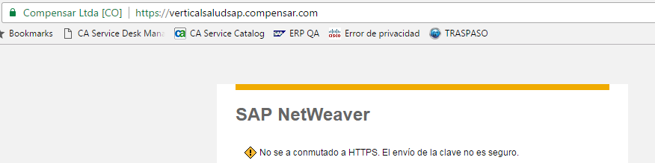
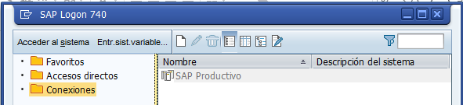
8
Acceso a Solución SAP
SAP WEB: Acceso a la solución por medio de un Navegador WEB (Chrome 31, IE 11)
SAP GUI: Acceso a la solución por medio de un cliente instalado en cada estación:

Slide 14
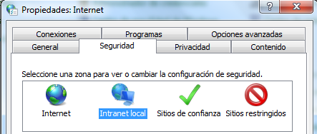
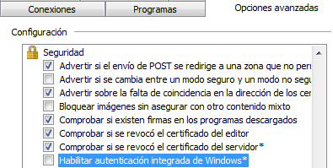
9
Configuración SAP
SITIOS INTRANET LOCAL:
https://verticalsaludsap.compensar.com – https://verticalsaludsap.compensar.ccf
2. AUTENTICACIÓN INTEGRADA DE WINDOWS:

Slide 15

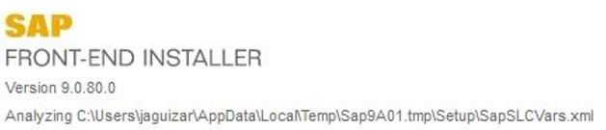

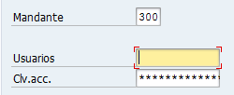

10
Instalación SAP GUI
PRERREQUISITOS:
Java JRE 6 update 7 o superior
2. INICIAR EL INSTALADOR VÍA .BAT:
3. EJECUCIÓN AUTOMÁTICA:
3. VALIDACIÓN:

Slide 16
11
Errores de accesos
EVENTO | POSIBLE CAUSA | SOLUCIÓN
No se instala SAP GUI | No tiene Java instalado (6u7 min) El instalador no se descargó completamente | Validar e instalar Java Descargar nuevamente el instalador
Al entrar a SAP GUI Productivo aparece error 88 | El equipo no tiene conexión corporativa Falla general en SAP | Validar cable de red, conexión, ping, etc. Reportar al nivel superior
Al entrar a SAP GUI Productivo aparece Error en SNC | Se ha desincronizado la hora de SAP con el AD de Compensar El servicio SNC de SAP no está disponible | Reportar al nivel superior
No se autentica automáticamente en SAP (Web y GUI) | No se han incluido los sitios de SAP en Intranet Local No se ha habilitado la autenticación integrada de Windows. El usuario no tiene credenciales en SAP | Incluir los sitios en opciones de Internet Habilitar autenticación en opciones de Internet Reportar al nivel superior

Slide 17
11
Errores Conocidos
EVENTO | POSIBLE CAUSA | SOLUCIÓN
No imprime desde el módulo I.S.H. MED | No tiene configurado impresora(s) No tiene instalado el módulo impresión | Validar impresora predeterminada en Panel de Control. Instalar parche de impresión de SAP.
Desconexión intermitente de SAP GUI | Problema de estabilidad en la red corporativa. Error en la tarjeta de red del equipo. Intermitencia del servicio de SAP | Validar cable de red, conexión, ping, etc. Validar estabilidad de conexión a otro sitio interno. Hacer ping sostenido a zlogonsap.compensar.ccf Reportar al nivel superior.

Slide 18
12
Más errores frecuentes
No se puede conectar
El usuario no puede Entrar (hacer Logon) al Sistemas SAP
Procedimiento de verificacion de servidor de spool
Procedimiento para reporte de errores por autorizaciones
Errores en la ejecución de un Job
Errores en parámetros de usuario
Configuraciones a nivel de interlocutor faltantes
Asignación de Puestos de Trabajo Faltantes
Faltan Pulsadores del Puesto de Trabajo
No se visualizan Pacientes en las vistas de los puestos de trabajo
Actualización versión GUI
Duplicados en base de datos
Error de Memoria
Error con el componente de Agenda
El PMD de Evolución Médica siempre ingresa con evolución adicional.
Registro de password incorrecto al firmar documentos clínicos, órdenes clínicas y órdenes médicas
No se activa el pulsador de Órdenes en el documento clínico
No se activa el pulsador de Órdenes en el documento clínico

Slide 19
13
Recomendación en la radicación de incidentes
Campo resumen
SAP – Sede – Numero Cedula Usuario Solicitante - Asunto
Ejemplo:
SAP – Calle67 – 1234567889 – Ingreso errado a SAP
Campo Descripción
Ejemplo:
Nombre del usuario:
Usuario SAP:
Dirección física:
Teléfono/celular:
Extensión:
Cargo:
Proceso:
Modulo*/Actividad:
Transacción:
Detalle del incidente:
Adjunto:
Nombre del usuario: Cesar Andres Sanchez Arenas
Usuario SAP: CASANCHEZA
Dirección física: Compensar 68, Bloque C, Piso 3
Teléfono/celular: 4441235 - 3017652345
Extensión: 12345
Cargo: Auxiliar servicio al cliente
Proceso: Servicios Ambulatorios
Modulo* /actividad: MM- Pedido de compra
Detalle del incidente: “No puedo ingresar a SAP, el error que me dice es, datos incorrectos, usuario y contraseña.”
Adjunto: Ver evidencia - Se envía pantallazo

Slide 20
GRACIAS

